Slide 1
Разработка “умного” браслета для борьбы с курением
Департамент образования и науки города Москвы Государственное автономное профессиональное образовательное учреждение города Москвы «Колледж предпринимательства» №11
Выполнил студент группы
КСиК-41:
Дьяченко Серафим Максимович
Дипломный руководитель:
Воронин В. С.

Slide 2
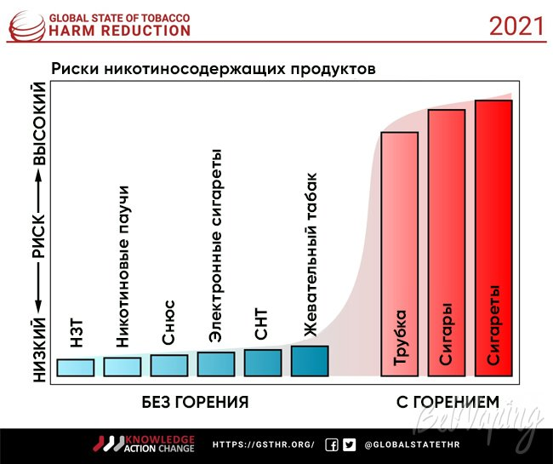
Проблема
Риски курения

Slide 3
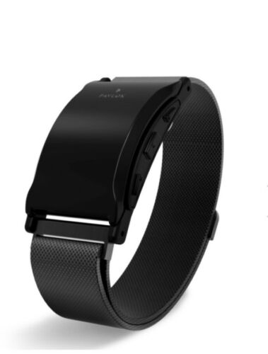
Цель дипломной работы
Целью дипломной работы является исследование нового способа помощи курящим в борьбе с их привычкой на основе сокращений мышц и реализации устройства “умный браслет от курения”.

Slide 4
Задачи
Анализ предметной области
Написать Описание требований к устройству
Провести сравнительный анализ с аналогами на рынке
Проектирование устройства
Выбор компонентов для сборки тестового стенда
Выбор применимых технологий и инструментария
Написать Экономическое обоснование
Реализовать тестовое устройство
Написание программного кода для тестового устройства
Анализ и работа с полученными данными
Подбор оптимального алгоритма для обучения модели
Обучение модели
Написание API
Развертывание приложения на сервере
Разработать и написать документацию к проекту
Привести описание техники безопасности
Устройство для получения данных с электромиографических датчиков.

Slide 5

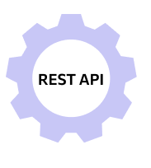

Описание проекта устройства
браслет
эл
MIO датчик
Датчик дыма
дым

Slide 6
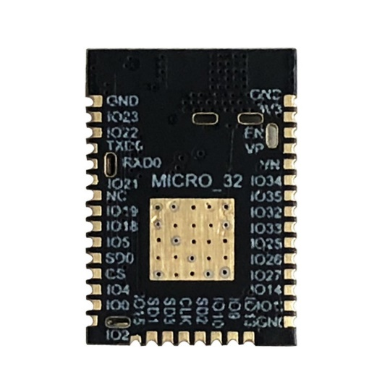
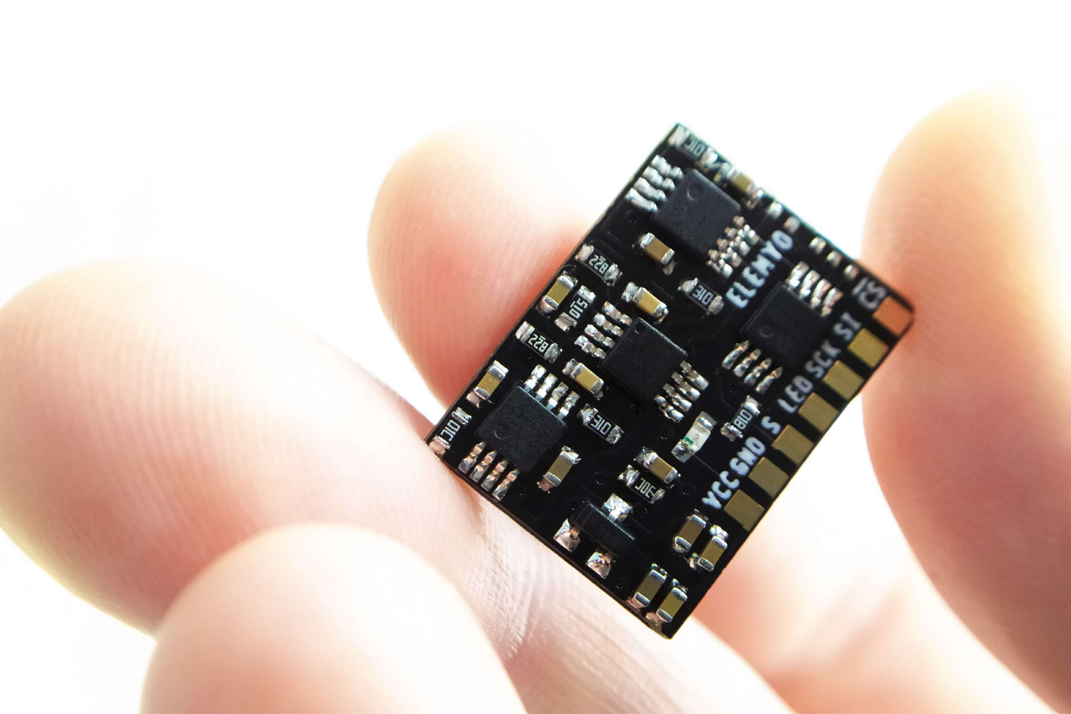
Выбор комплектующих
Esp 32
MH –BPS102
MQ-2
Наличие встроенного модуля Wi-Fi
Высокая чистота микроконтроллера
Низкая стоимость
Встроенный фильтр
Сухой контакт с кожей
Малый размер
Нужный диапазон газов
Низкая цена

Slide 7
Выбор mio датчика
название | Усиление | Диапазон напряжения питания | размер | Диапазон пропускаемых частот | цена
датчик EMG | - | + -9 в Двойной источник питания, минимальный +-3,5 в | 25x26x10 мм | - | 1981р
MH-BPS101 | - | 3.3 – 5.5 V. | 6.8х32.1х3.0мм | 8 – 200 Гц. | 1600р
MH-BPS102 | Базовый коэффициент усиления равен 500 V/V, может быть увеличен в ⨯1, ⨯2, ⨯4, ⨯5, ⨯8, ⨯10, ⨯16 или ⨯32 раз. Регулируется посредством SPI интерфейса. | 3.3 – 5.5 V. | 19.1х14.9х3.0 ± 0.2 мм | 8 – 200 Гц | 1900р

Slide 8
Выбор микроконтроллера
название | производительность | энергопотребление | цена
Arduino nano | Частота: 16 МГц | 24 мА в полном сне 5 мА | 250р
Stm32F1 | 72 MHz | 29.5 6.4 при всей включенной/ выключенной периферии, есть режимы пониженного энергопотребления | 200р
ESP 32 micro | 160 или 240 МГц | 260 мА, в спящем режиме – 10 мА | 650р
Stm32F4 | 168 МГц Низкоскоростной 42 МГц | 44мА при 180 | 5000р

Slide 9
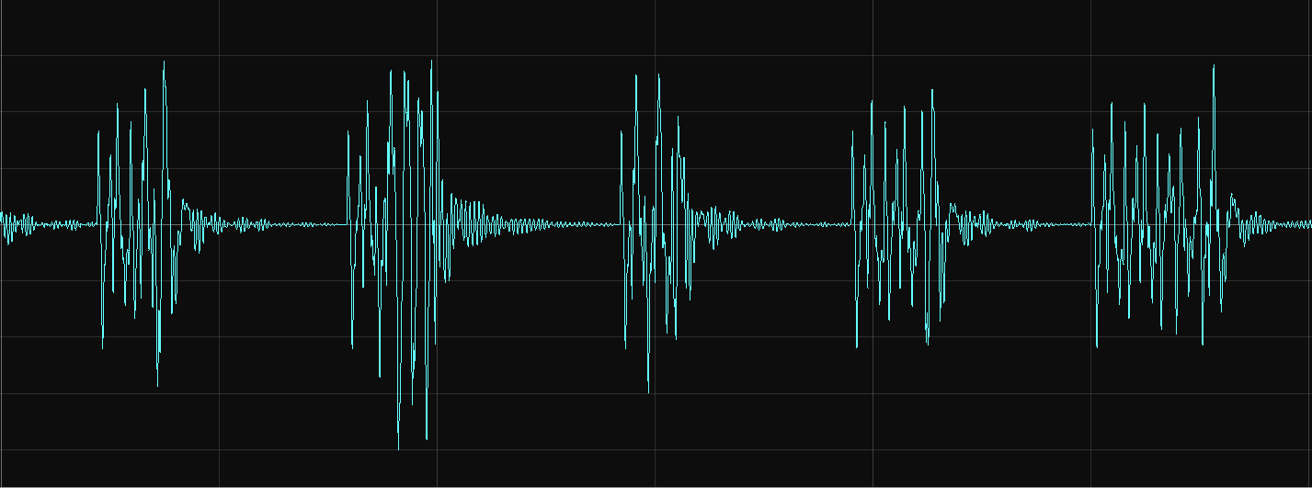
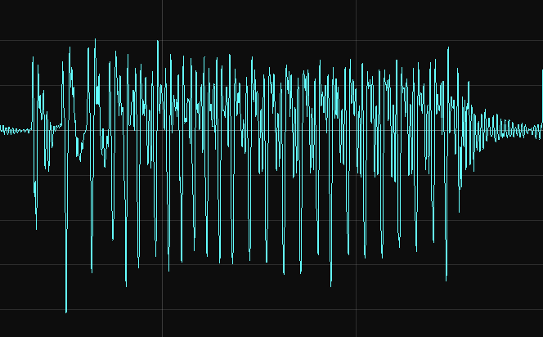
Электромиограмма
Электромиограмма обычного положения руки
Элекромиограмма при напряженных пальцах

Slide 10
Модель Машинного Обучения
Таблица сравнения алгоритмов классификации
Название | Аккуратность
Логистическая регрессия | 0.7692307692307693
Линейный дискриминантный анализ | 0.7307692307692307
K-Ближайшие Соседи | 0.5
Наивный Байес | 0.9615384615384616
Деревья решений | 0.7692307692307693

Slide 11



Выбор сред разработки

Slide 12
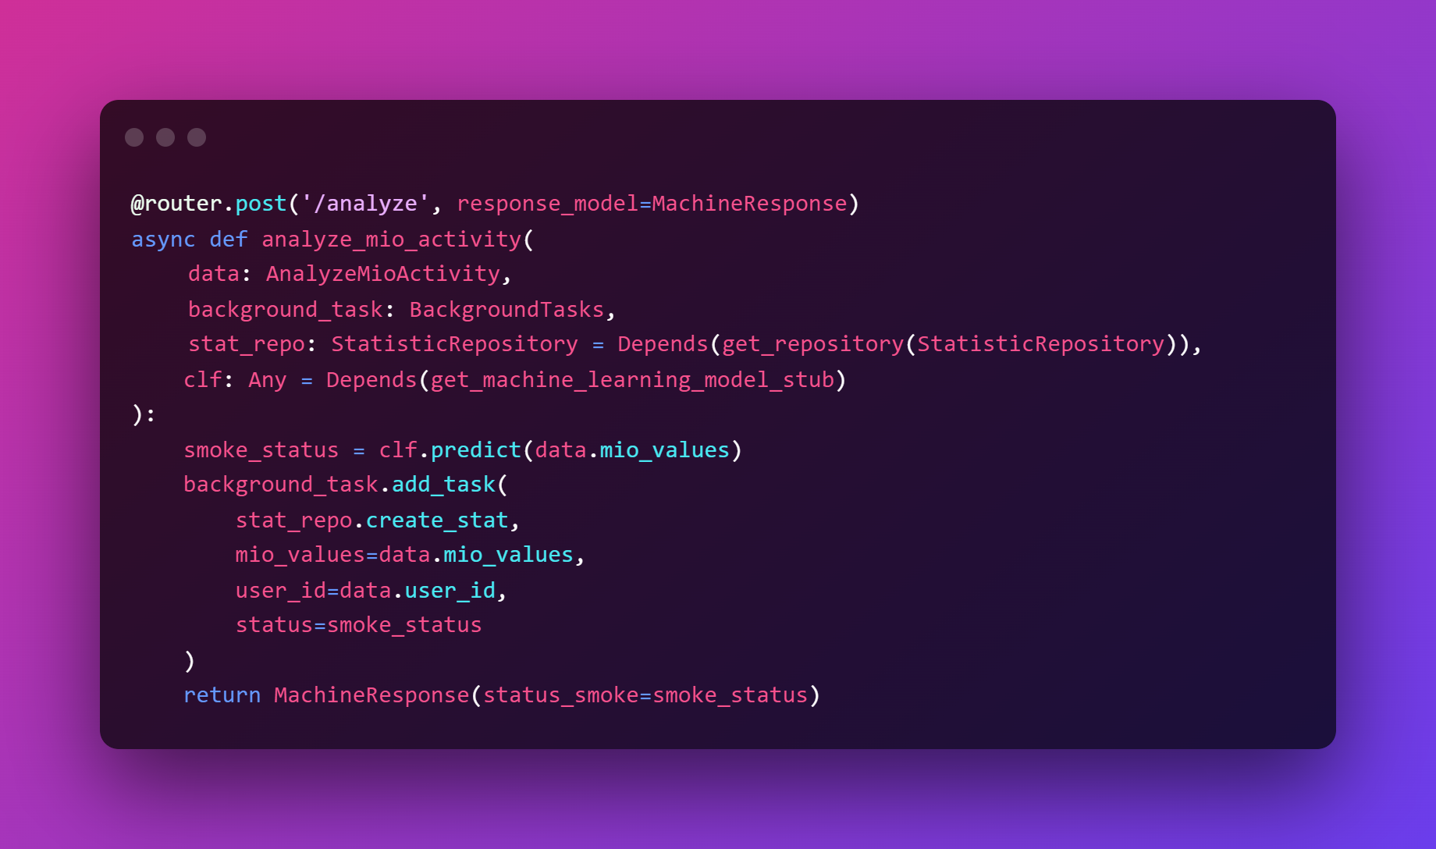
Программирование серверной части

Slide 13
Конкуренты
Наименование | Браслет для борьбы с курением | Браслет PAVLOK
Автоматическое детектирование | да | нет
Имеет социальное воздействие | да | нет
Удобно носить с собой | Да, браслет | Да, браслет
Заряд | Да, на целый день | Да, на целый день
Высокие технологии | Да, нейронная сеть | Нет

Slide 14
Экономическое обоснование
Наименование материала | Единица измерения | Норма расхода | Цена за единицу измерения | Сумма
Микроконтроллер ESP32 dev kit | шт. | 1 | 300 ₽ | 300₽
Провода | см | 10 | 4 ₽ | 40 ₽
Переключатель движковый | шт. | 1 | 10 ₽ | 10 ₽
Электромиографический датчик MH-BPS102 | шт. | 1 | 1900 ₽ | 1900 ₽
Датчик дыма mq-2 | шт. | 1 | 380 ₽ | 380 ₽
Аккумулятор Li-On | шт. | 1 | 300 ₽ | 300 ₽
Всего |  |  |  | 2930₽
Всего с учетом транспортных расходов |  |  |  | 3100₽

Slide 15
Выводы
Увеличить продолжительность работы устройства
Реализовать ежемесячную подписку на использование устройства
Уменьшить размер устройства
Разработать эргономичный корпус для устройства
Внедрить визуальную составляющую в устройство

Slide 16
СПАСИБО ЗА ВНИМАНИЕ
Спасибо за внимание

